Slide 1

Стриймове, файлове и директории
Видове файлове, използване на стриймове и манипулиране на файлове
СофтУни
Преподавателски екип
Софтуерен университет
https://softuni.bg

Slide 2
Съдържание
Какво е стриймване?
2. Четене и писане
3. Стриймване на файлове
4. Клас File
5. Клас Directory
6. Какво е Бинарната сериализация
7. Какво е XML
8. Какво е JSON
2

Slide 3
Какво е JSON
{JSON}

Slide 4
JSON формат
JSON (JavaScript Object Notation) e
Четим за човека и машината
Базиран на обекти от JavaScript
Независим за разработващата среда и езика
JSON данните се състоят от:
Стойност (низ, число, и др)
Двойки ключ-стойност: {ключ : стойност }
Масиви: [стойност1, стойност2, …]
{
"firstName": "Pesho",
"courses": ["C#", "JS", "ASP.NET"]
"age": 23,
"hasDriverLicense": true,
"date": "2012-04-23T18:25:43.511Z",
// ...
}

Slide 5
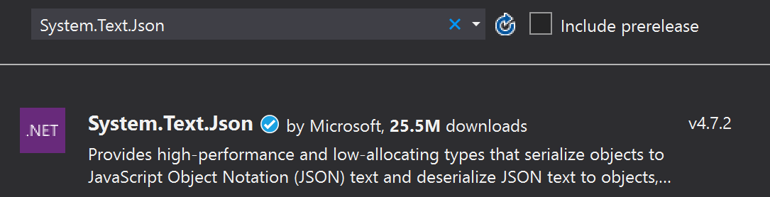
Вградена поддържка на JSON
.NET има вградена поддръжка за JSON чрез System.Text.Json в NuGet Package
Поддържа серилизация и десирилизация на обекти
Трябва да включите във вашият проект namespace-овете :
using System.Text.Json;
using System.Text.Json.Serialization;
5

Slide 6
Серилизация на JSON (1)
Сериализоторът System.Text.Json може да чете и да пише JSON
class WeatherForecast
{
public DateTime Date { get; set; } = DateTime.Now;
public int TemperatureC { get; set; } = 30;
public string Summary { get; set; } = "Hot summer day";
}
static void Main()
{
WeatherForecast forecast = new WeatherForecast();
string weatherInfo = JsonSerializer.Serialize(forecast);
Console.WriteLine(weatherInfo);
}

Slide 7
Серилизация на JSON (2)
Създаване на JSON файлове
static void Main()
{
WeatherForecast forecast = new WeatherForecast();
string weatherInfo = JsonSerializer.Serialize(forecast);
File.WriteAllText(file, weatherInfo);
}
{"Date":"2020-07-16T13:33:25","TemperatureC":30,"Summary":"Hot summer day"}

Slide 8
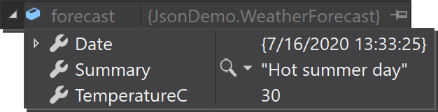
Десирилизация на JSON
За да десиализираме от файл, може да го прочетем и да използваме метода Deserialize<>()
static void Main()
{
string jsonString = File.ReadAllText(file);
WeatherForecast forecast = JsonSerializer.Deserialize<WeatherForecast>(jsonString);
}

Slide 9

Какво е стриймване?

Slide 10


Какво е стриймване?
Стриймването се използва за пренасяне на информация
Създаваме стрийм, за да:
Четем информация
Пишем информация
1100 1001 1001
Stream
10
Notes:
Icons by Chanut is Industries / Pixel perfect at http://www.flaticon.com/

Slide 11
Основи на стриймването
Стриймване означава пренасяне (четене и писане) на информация
Стриймването е редица от битове
Осигурява достъп до редица от неговите елементи
Има различни видове стриймове за различни типове информация:
достъп до файл, достъп до мрежа и други
Стриймовете се отварят преди да се използват и се затварят след тяхната работа

Slide 12
Стриймове и буфери – примери
Length = 9
Позицията е текущия индекс от стрийма
Буферът съдържа n бита на стрийм от текущия индекс
F i l e s a n d
46 | 69 | 6c | 65 | 73 | 20 | 61 | 6e | 64
Позиция
Буфер
46 | 69
6c | 65
73 | 20
61 | 6e
64

Slide 13
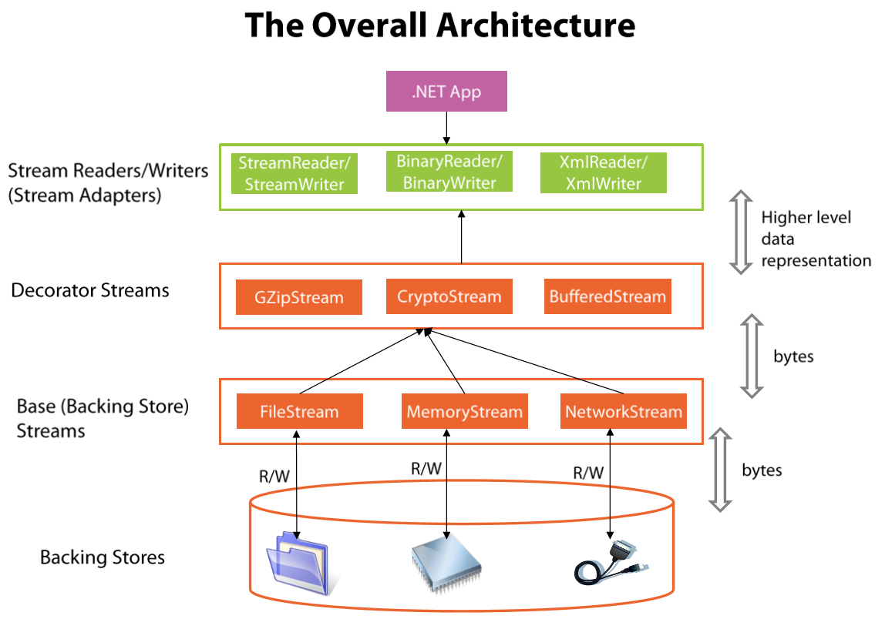
Типове стрийм в .NET

Slide 14

Четене и писане в C#

Slide 15
Използване на StreamReader
StreamReader в C# чете текст от a файл / стрийм
Използването на using(…) затваря правилно стрийма накрая
var reader = new StreamReader(fileName);
using (reader)
{
// Използвайте четенето тук, примерно: // string line = reader.readLine();
}
15

Slide 16
Задачи: Нечетни редове
Прочетете съдържанието от вашия input.txt файл
Отпечатайте съдържанието на четните редове на конзолата
Започваме да броим от 0
Two households, both alike in dignity, In fair Verona, where we lay our scene, From ancient grudge break to new mutiny, Where civil blood makes civil hands unclean.
In fair Verona, where we lay our scene,
Where civil blood makes civil hands unclean.

Slide 17
Решение: Нечетни редове
var reader = new StreamReader("input.txt");
using (reader) {
int counter = 0;
string line = reader.ReadLine();
using (var writer = new StreamWriter("output.txt")) {
while (line != null)
if (counter % 2 == 1)
writer.WriteLine(line);
counter++;
line = reader.ReadLine();
}
}

Slide 18
Задача: Номерирани редове
Прочетете файла input.txt
Добавете номер на реда за всеки ред на файла
Запишете го в output.txt
Two households, both alike in dignity, In fair Verona, where we lay our scene, From ancient grudge break to new mutiny, Where civil blood makes civil hands unclean.
1. Two households, both alike in dignity, 2. In fair Verona, where we lay our scene, 3. From ancient grudge break to new mutiny, 4. Where civil blood makes civil hands unclean.

Slide 19
Решение: Номерирани редове
using (var reader = new StreamReader("input.txt"))
{
string line = reader.ReadLine();
int counter = 1;
using (var writer = new StreamWriter("output.txt"))
while (line != null)
{
writer.WriteLine($"{counter}. {line}");
line = reader.ReadLine();
counter++;
}
}

Slide 20
Try-Catch-Finally – пример
StreamReader reader = null;
int linesCount = 0;
try {
reader = new StreamReader("input.txt");
while (reader.ReadLine() != null)
linesCount++;
Console.WriteLine("Lines count: {0}", linesCount);
}
catch (Exception ex) {
Console.Error.WriteLine("Error reading file: {0}", ex);
}
finally {
if (reader != null) reader.Close();
}
Вместо using(reader) може да използвате try-finally

Slide 21

Четене/Писане на информация от/на файлове

Slide 22
File Streams
File streams чете/пише редица от битове във файл
Създава нов двоичен файл:
Отваряне на съществуващ файл
using (var fs = new FileStream("file.bin", FileMode.Create))
{
// За да напишете във файл: fs.Write(byte[]) …
}
using (var fs = new FileStream("file.bin", FileMode.Open))
{ // Четене или писане на файл … }

Slide 23
Писане на текст във файл – пример
string text = "Кирилица";
var fileStream =
new FileStream("log.txt", FileMode.Create);
using(fileStream)
{
byte[] bytes = Encoding.UTF8.GetBytes(text);
fileStream.Write(bytes, 0, bytes.Length);
}
Encoding.UTF8.GetBytes() връща байтове на знаците

Slide 24
Криптиране/Декрептиране на файл с XOR
using (var fin = new FileStream("example.png", FileMode.Open))
using (var fout = new FileStream("example-encrypted.png", FileMode.Create))
{
byte[] buffer = new byte[4096];
while (true)
{
int bytesRead = fin.Read(buffer);
if (bytesRead == 0) break;
const byte secret = 183;
for (int i = 0; i < bytesRead; i++)
buffer[i] = (byte) (buffer[i] ^ secret);
fout.Write(buffer, 0, bytesRead);
}
}
Криптира четените битове с константен параметър
Тайно използваме оператора XOR
https://gist.github.com/nakov/1d39c4513cff83b8a735d7dc883dfe18

Slide 25


Класа File в .NET

Slide 26
Четене на текстов файл
File.ReadAllText() → низ - чете текст наведнъж
File.ReadAllLines() → низ[] - чете текста на редове
using System.IO;
…
string text = File.ReadAllText("file.txt");
using System.IO;
…
string[] lines = File.ReadAllLines("file.txt");

Slide 27
Писане на текстов файл
Пише низ към текстов файл:
Пише редица от низове в текстов файл, разделени с ред:
Добавя допълнителен текст към съществуващ файл:
File.WriteAllText("output.txt", "Files are fun :)");
string[] names = { "peter", "irina", "george", "maria" };
File.WriteAllLines("output.txt", names);
File.AppendAllText("output.txt", "\nMore text\n");

Slide 28
Четене/Писане на двоичен файл
Писане на byte[] в текстов файл:
Четене на двоичен файл с byte[]:
using System.IO;
…
byte[] bytesToWrite = { 0, 183, 255 };
File.WriteAllBytes("output.txt", bytesToWrite);
using System.IO;
…
byte[] bytesRead = File.ReadAllBytes("binaryFile.txt");

Slide 29

Класа Directory в .NET

Slide 30
Основни операции на директории
Създаване на директория (с всичките ѝ поддиректории по посочения път), освен ако вече не съществуват:
Изтриване на директория (със съдържание):
Преместване на файл от една директория в друга:
Directory.CreateDirectory("TestFolder");
Directory.Delete("TestFolder", true);
Directory.Move("Test", "New Folder");

Slide 31
Списък на съдържанието на директорията
GetFiles() – Връща имената на файловете (включително техния път) в определена директория
GetDirectories() – връща имената на подпапките (включително техните пътища) в определена директория
string[] filesInDir =
Directory.GetFiles("TestFolder");
string[] subDirs =
Directory.GetDirectories("TestFolder");

Slide 32
Задача: Изчисление на размера на папка
Дадена ви е папка с името TestFolder
Изчислете размера на всички файлове в нея (включително и подпапките)
Отпечатайте резултата във файла "output.txt" в мегабайти
output.txt
5.16173839569092

Slide 33
Решение: Изчисление на размера на папка
double sum = 0;
DirectoryInfo dir = new DirectoryInfo("TestFolder");
FileInfo[] infos = dir.GetFiles("*", SearchOption.AllDirectories);
foreach (FileInfo fileInfo in infos)
{
sum += fileInfo.Length;
}
sum = sum / 1024 / 1024;
File.WriteAllText("оutput.txt", sum.ToString());
Получаваме всички файлове от дадената папка и нейните подпапки

Slide 34

Какво е бинарна сериализация

Slide 35
Бинарна сериализация
Бинарната сериализация е процес на преобразуване на обекти в поток от байтове, който може бъде:
съхраняван
предаван по мрежа
Запазва даннитe в компактен и ефективен формат, който позволява трансфер и съхранение на данни между различни системи

Slide 36
Преимущества и слабости на бинарната сериализация
Преимущества
Бинарната сериализация е по-бърза от текстовите формати, тъй като няма нужда от преобразуване на данните в символни низове и обратно
Слабости
Бинараната сериализация трябва да се избягва, поради възможността от злоупотреби. За повече информация:https://aka.ms/binaryformatter

Slide 37

Какво е XML?

Slide 38
Какво е XML?
EXtensible Markup Language е:
Универсална нотация (формат / език на данни) за описване на структурирани данни с помощта на текст с етикети
Проектиран за съхраняване и пренос на данни
Данните се съхраняват заедно с техните мета-данни
38

Slide 39
XML - Пример
Главен таг /XML header tag (prolog)
Атрибут (двойка от ключ стойност)
<?xml version="1.0"?>
<library name="Developer's Library">
<book>
<title>Professional C# 4.0 and .NET 4</title>
<author>Christian Nagel</author>
<isbn>978-0-470-50225-9</isbn>
</book>
<book>
<title>Teach Yourself XML in 10 Minutes</title>
<author>Andrew H. Watt</author>
<isbn>978-0-672-32471-0</isbn>
</book>
</library>
Root елемент
Елемент
Отварящ таг
Стойност на елемент
Затварящ таг

Slide 40
XML синтаксис
Хедър – дефинира версията и кодирането на знаци
Елементи – дефиницията на структурата
Атрибути – мета данните на елемента
Стойности – actual data, that can also be nested elements
Root елемент – задължително е да има само един
<?xml version="1.0" encoding="UTF-8"?>
Име на елемента
Атрибут
Стойност
<title lang="en">Professional C# 4.0 and .NET 4</title>

Slide 41
Сериализиране на xml във файлове
За да запишете XDocument във файл с настройки по подразбиране:
За да деактивирате автоматичното подравняване:
Сериализиране на всякакъв обект във файл:
xmlDoc.Save("myBooks.xml");
xmlDoc.Save("myBooks.xml", SaveOptions.DisableFormatting);
var serializer = new XmlSerializer(typeof(ProductDTO));
using (var writer = new StreamWriter("myProduct.xml");)
{
serializer.Serialize(writer, product);
}

Slide 42
Десериализиране на XML от низов XML
Десериализиране на обект от низов XML
Конкретизиране на стойността на атрибута
var serializer = new XmlSerializer(typeof(OrderDto[]), new XmlRootAttribute("Orders"));
var deserializedOrders =
(OrderDto[])serializer.Deserialize(new StringReader(xmlString));
var attr = new XmlRootAttribute("Orders");
var serializer = new XmlSerializer(typeof(OrderDto[]), attr);
var deserializedOrders =
(OrderDto[])serializer.Deserialize(new StringReader(xmlString));

Slide 43
Какво е JSON
{JSON}

Slide 44
JSON формат
JSON (JavaScript Object Notation) e
Четим за човека и машината
Базиран на обекти от JavaScript
Независим за разработващата среда и езика
JSON данните се състоят от:
Стойност (низ, число, и др)
Двойки ключ-стойност: {ключ : стойност }
Масиви: [стойност1, стойност2, …]
{
"firstName": "Pesho",
"courses": ["C#", "JS", "ASP.NET"]
"age": 23,
"hasDriverLicense": true,
"date": "2012-04-23T18:25:43.511Z",
// ...
}

Slide 45
Вградена поддържка на JSON
.NET има вградена поддръжка за JSON чрез System.Text.Json в NuGet Package
Поддържа сериализация и десериализация на обекти
Трябва да включите във вашият проект namespace-овете :
using System.Text.Json;
using System.Text.Json.Serialization;
45

Slide 46
Сериализация на JSON (1)
Сериализоторът System.Text.Json може да чете и да пише JSON
class WeatherForecast
{
public DateTime Date { get; set; } = DateTime.Now;
public int TemperatureC { get; set; } = 30;
public string Summary { get; set; } = "Hot summer day";
}
static void Main()
{
WeatherForecast forecast = new WeatherForecast();
string weatherInfo = JsonSerializer.Serialize(forecast);
Console.WriteLine(weatherInfo);
}

Slide 47
Сериализация на JSON (2)
Създаване на JSON файлове
static void Main()
{
WeatherForecast forecast = new WeatherForecast();
string weatherInfo = JsonSerializer.Serialize(forecast);
File.WriteAllText(file, weatherInfo);
}
{"Date":"2020-07-16T13:33:25","TemperatureC":30,"Summary":"Hot summer day"}

Slide 48
Десериализация на JSON
За да десериализираме от файл, може да го прочетем и да използваме метода Deserialize<>()
static void Main()
{
string jsonString = File.ReadAllText(file);
WeatherForecast forecast = JsonSerializer.Deserialize<WeatherForecast>(jsonString);
}

Slide 49
Какво научихме днес?
Стриймовете са подредена редица от битове
Могат да бъдат четени или писани
Винаги затваряйте стрийм с try-finally или using(…)
Използвайте StreamReader/StreamWriter за текстови данни
Използвайте FileStream да четете/пишете двоичен файл
Използвайте класа File да четете/пишете файл наведнъж
Използвайте класа Directory за работа с директории
Сериализация:
Бинарна
XML
JSON
…
…
…

Slide 50
Въпроси?
Notes:
50

Slide 51

Лиценз
Този курс (презентации, примери, демонстрационен код, упражнения, домашни, видео и други активи) представлява защитено авторско съдържание
Нерегламентирано копиране, разпространение или използване е незаконно
© СофтУни – https://softuni.org
© Софтуерен университет – https://softuni.bg
Notes:
51

